Slide 1
第七章
企业物资与设备管理
《现代管理科学基础》

Slide 2
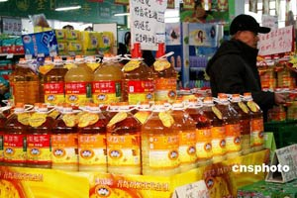
开篇案例：
谁来拯救中国大豆

Slide 3
1995年以前，
中国一直是大豆净出口国；
2000年中国大豆年进口量首次突破1000万吨，成为世界上最大的大豆进口国;
2001年12月份，我国加入WTO。
2002年取消大豆进口关税和配额限制

Slide 4
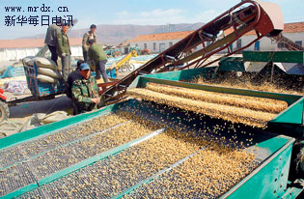
此后几年，
之后，国外大豆潮水般涌入中国
2005年中国进口大豆达到2650万吨，成为世界上最大的大豆进口国。这个数字是国内产量的1.6倍。
2009年进口大豆量达到4255万吨，而当年国库积压国产大豆500万吨。

Slide 5
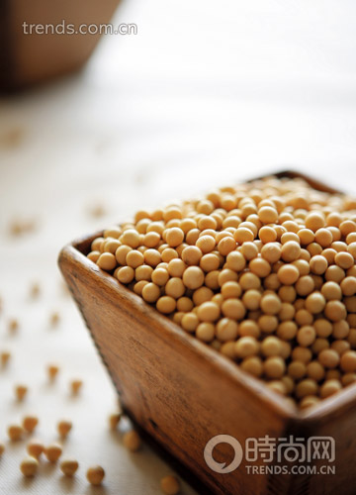
《华尔街日报》
曾撰文称，中国近年来的大豆进口造福了美国农民，大豆已成为美国向中国出口的第三大产品，仅次于飞机和半导体。

Slide 6

与此对应……
黑龙江大豆大量积压
2005年，总产量的20%积压在农民手中
导致
  06年全省大豆种植面积同比减少了25%；
  07年同比减少40%。

Slide 7
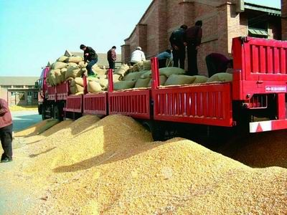
……
过量进口对大豆产业造成了严重危害。
主产区4000多万农民生计，上百万加工企业职工就业，2000多个大豆食品加工企业正常经营受到威胁。

Slide 8
为什么？
国产大豆
  优势是富含高蛋白，且为非转基因；
  劣势是出油率不高、品质不均，加工成本较高。
进口大豆
  优势是出油率高、品质均匀，加工企业投入产出比高；有政府补贴，价格低。
  劣势是多为转基因产品，检疫不合格比重偏高。

Slide 9
政府救市
2006年9月政府决定对东北三省和内蒙古种植高油大豆实行良种补贴，补贴规模扩大到4000万亩。
建立健全大豆和食用植物油储备制度，培育油脂、油料期货市场，建立产销预警体系。
2010:政府抛售30万吨食用油抑制价格上涨

Slide 10
2014年
我国开始启动东北和内蒙古大豆、新疆棉花目标价格补贴试点，这意味着，自2008年以来的大豆临储政策将终结。
目标价补贴的方式是，当大豆市场价格低于目标价格时，国家对农民给予差价补贴；当市场价格高于目标价格时，国家不发放补贴。这个政策的目的，是希望既保证农民利益，也缓解国内国际大豆价格倒挂，给加工企业带来的高成本问题。

Slide 11
关于转基因
放开转基因大豆进口，却不放开国内种植，说明官方认为转基因大豆食用无害，种植却可能有害。问题是，中国实际上已经是世界第六大转基因作物耕种国，近乎100%的中国棉花种植面积为转基因棉花，达到近6000万亩。
中国可以大面积种植转基因棉花（还小面积种植了转基因木瓜、白杨树、西红柿及甜椒），却不能种植已经在多个国家大范围种植的转基因大豆，逻辑上很难讲通。

Slide 12
实际上，中国官方对于转基因粮食作物在中国的种植呈现出矛盾的态度：一方面，农业部的网站上专门设有为转基因“说好话”的栏目，甚至该栏目一度占据醒目位置，农业部专家也对转基因技术表现出明显的倾向性；另一方面，农业部又始终强调我国没有批准转基因粮食作物商业化种植，并对放开转基因粮食作物种植持有非常审慎的口径。
这种矛盾也出现在欧洲：欧盟食品安全局的科学家团体对转基因作物态度非常开放，一直强调转基因技术的安全性；但在落实层面上，转基因作物在欧盟的推广显得小心翼翼。

Slide 13
内 容
一
企业物资管理
二
企业设备管理

Slide 14
第一节 企业物资管理
物资管理概述
物资储备计划与实施

Slide 15
一、物资管理概述
1. 物资
物资是物质资料的总称。
企业的物资通常是指企业生产经营过程中所消耗的原材料、辅助材料、燃料、动力、配件和工具等属于生产性消费的生产资料。

Slide 16
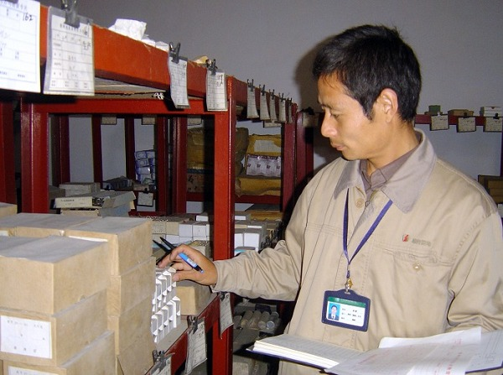
2. 物资管理
物资管理是对企业所需的各种物资的计划、采购、验收、保管、投放、回收利用等一系列的组织工作的总称。
作用：
  促进生产的发展
  降低产品成本
  加速资金周转
  增加企业盈利

Slide 17
二、物资消耗定额
物资消耗定额 185
主要原材料消耗定额的制定
  物资消耗构成：有效性的消耗、工艺性的消耗、非工艺性的消耗
  物资消耗定额形式
辅助材料消耗定额的制定
燃料、动力消耗定额的确定
制定物资消耗定额的主要方法

Slide 18
三、物资储备定额
1.含义 186
  物资储备定额是指企业在一定的生产技术组织条件下，为保证生产顺利进行所需要的、经济合理的物资储备数量的标准。

Slide 19
沃尔玛
当某一货品库存减少到最低限时，计算机就会向总部发出购进信号，要求总部安排进货。总部寻找到货源，便派离商场最近的配货中心负责运输路线和时间，一切安排有序，有条不紊。商场发出订货信号后36小时内，所需货品就会及时出现在货架上。

Slide 20
2.构成P186
经常储备定额
保险定额
季节性储备定额

Slide 21
3. 经常储备定额的确定
（1） 供应间隔期法
  以确定物资供应间隔天数（也就是物资的储备天数）和每日平均物资需用量为依据，确定物资的经常储备量的方法。
  经常储备量定额= 供应间隔天数
  ×平均每日物资需用量

Slide 22
（2）经济订购批量法
从费用的角度来考虑物资储备的一种方法。
与物资储备有关的费用主要有 187
  订购费用（差旅、行政管理、搬运等）
  保管费用（物资占用资金和利息、仓库维修及折旧费等）

Slide 23
保管费用、订购费用和总费用之间的关系
保管费用是随订购批量增大而增大，而每次订购费用则是随订货批量增大而减少，将两者加起来所形成的总费用曲线之最低点，即为最经济的订购批量。
图7-1 187

Slide 24
4.保险储备定额的确定
保险储备定额主要取决于保险储备天数和平均每日物资需用量两个因素。
  保险储备定额= 保险储备天数
  ×平均每日物资需用量

Slide 25
５.最高储备量和最低储备量
企业的物资储备定额一般是由经常储备和保险储备两部分组成
187
  最高储备量=保险储备定额 + 经常储备定额
  最低储备量=保险储备定额

Slide 26
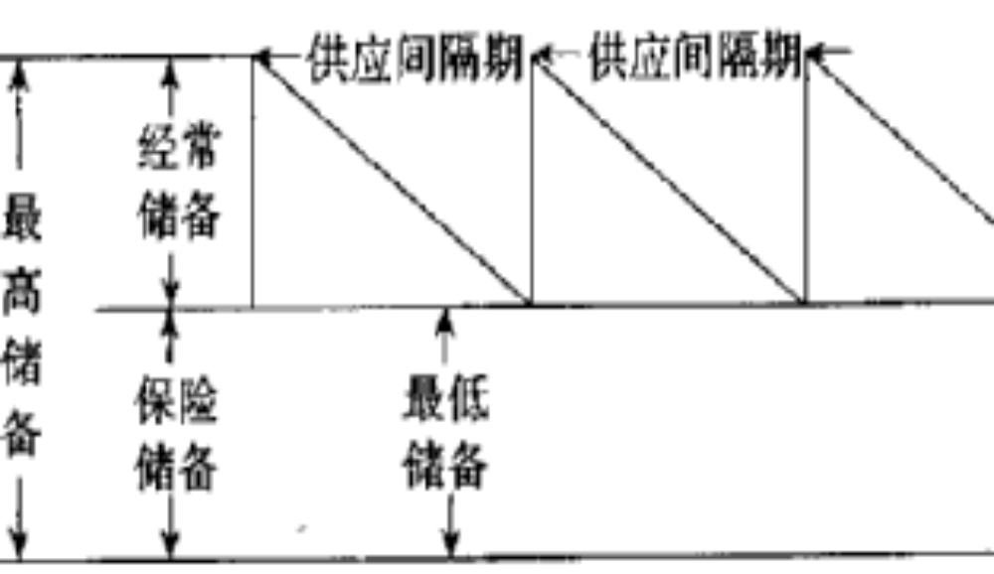
各种储备量之间的关系

Slide 27
6.季节性储备定额的确定
季节性储备定额一般是根据季节性储备天数和平均每日需用量来确定的。
  季节性储备定额= 季节性储备天数
  ×平均每日需用量

Slide 28
二、物资储备计划与实施
物资储备计划的制定
物资储备计划的实施
  定期定购方式
  定量定购方式
  两种方式优缺点 189

Slide 29
三、单一物资订购问题的定量分析
不允许缺货情形：假定企业的物资订购量固定不变，企业发出订货单后物资可立即到达，不允许缺货，那么，企业的物资储量变化如图7-5所示。
我们令Q表示企业的物资阶段需求量，q表示企业每一次的物资订购量，C_{r}表示企业每一次的订购费， C_{h}表示企业单位物资的保管费用，则企业整个阶段内的总费用为

Slide 30
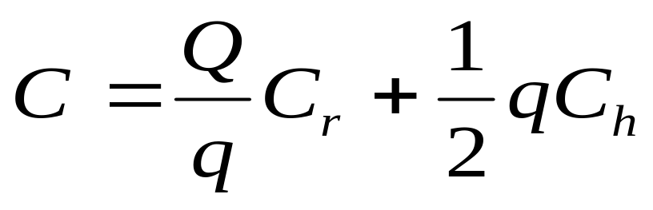
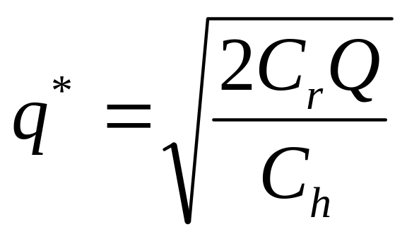
图7-1：物资储备总费用随着每一次的物资订购量的变化而变化（如），变化曲线的最低点对应的订货量，就是总费用最小的的订货量，通常称为经济订货量。
也就是C的一阶导数为零。

Slide 31
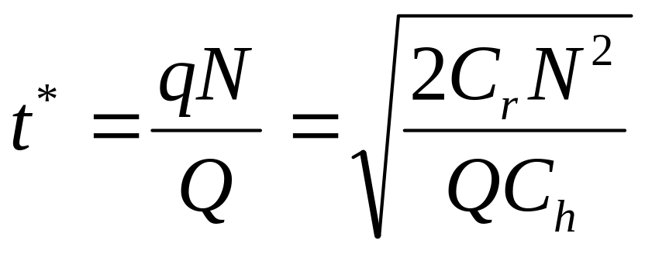
若企业物资需求阶段数目为N ，物资订购间隔期为 t*，则最优物资订购间隔期为

Slide 32
四、物料和生产管理新发展
物料需求计划：（MRP，Material Requirement Planning)是以物料计划人员或存货管理人员为核心的物料需求计划体系；
制造资源计划（Manufacturing Resources Planning简称MRPⅡ), 是在MRP的基础上发展起来的一种新的生产方式。MRPⅡ是将公司高层管理与中层管理结合在一起,以制造资源计划为活动核心,促使企业管理循环的动作,达到最有效的企业经营。

Slide 33
企业资源计划
ERP （enterprise resource planning ）的概念最先是由美国著名的咨询公司加特纳公司于20世纪90年代初提出的。
ERP主要是在功能上对MRPⅡ有所扩展，在MRPⅡ的基础上增加了设备管理、质量管理、分销管理、固定资产管理、工资管理和人力资源管理，管理信息的集成度更高。
ERP的基本思想是将企业的制造流程看作是一条联结供应商、制造商、分销商、和顾客的供应链，强调对供应链的整体管理，使制造过程更有效，使企业流程更加紧密地继承到一起，从而缩短从顾客订货到交货的时间，快速地满足市场需求。

Slide 34

案例
中央储备肉
管理办法

Slide 35
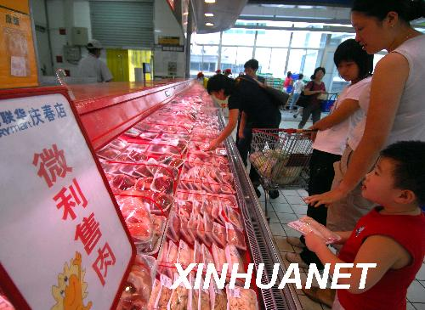
储备肉轮换
冻猪肉原则上每年储备3轮，每轮储存4个月左右。冻牛、羊肉原则上不轮换，每轮储存8个月左右。活畜原则上每年储备3轮，每轮储存4个月左右。

Slide 36
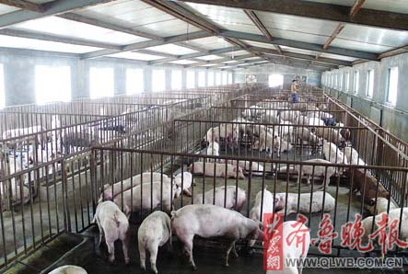
何时可以动用中央储备肉
发生重大自然灾害、事故灾难、突发公共卫生事件和突发社会安全事件等其他突发事件；
全国或者部分地区肉类市场出现异常波动；
其他需要动用的情形。

Slide 37
2010-11-17 南昌市将于本月底投放
4000吨中央储备肉入市
国鸿集团日前接到来自商务部的通知，要求该集团储备的4000吨冷冻肉于本月底起陆续投放南昌市场。
该公司为江西具备中央储备肉基地资格的企业之一，储备总定额为4000吨，一次性投放。
该批4000吨冷冻肉目前正在审核投放市场的价格。

Slide 38
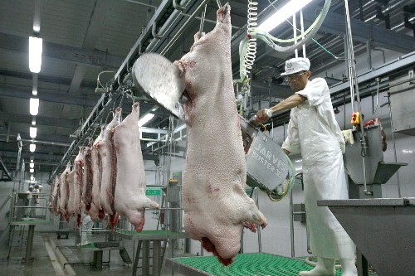
2011-2-27
河南省唯一万吨中央储备肉直属冷库将落户周口

Slide 39
第二节 企业设备管理
设备管理
概述
设备的选择和评价
设备的使用
和维修
设备的更新
和改造

Slide 40
一、设备管理概述
1.设备管理的概念 198
设备管理是指对设备运动全过程的管理，即对设备的选择评价、维护修理、更新改造和报废处理的管理活动。

Slide 41
设备运动存在着两种形态
  设备的物质运动形态
  设备的价值运动形态
设备管理包括对两种形态的管理：
  对前者的管理称为设备的技术管理
  对后者的管理称为设备的经济管理

Slide 42
2.企业设备管理的作用
设备管理是企业生产的保证
设备管理是企业产量、质量、效率和交货期的保证
设备管理是企业提高效益的基础

Slide 43
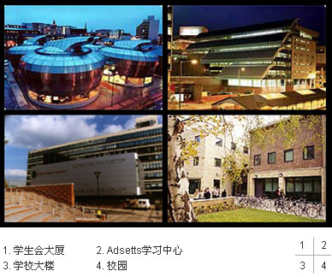
例：
学校先进的设备带给我们的好处

Slide 44
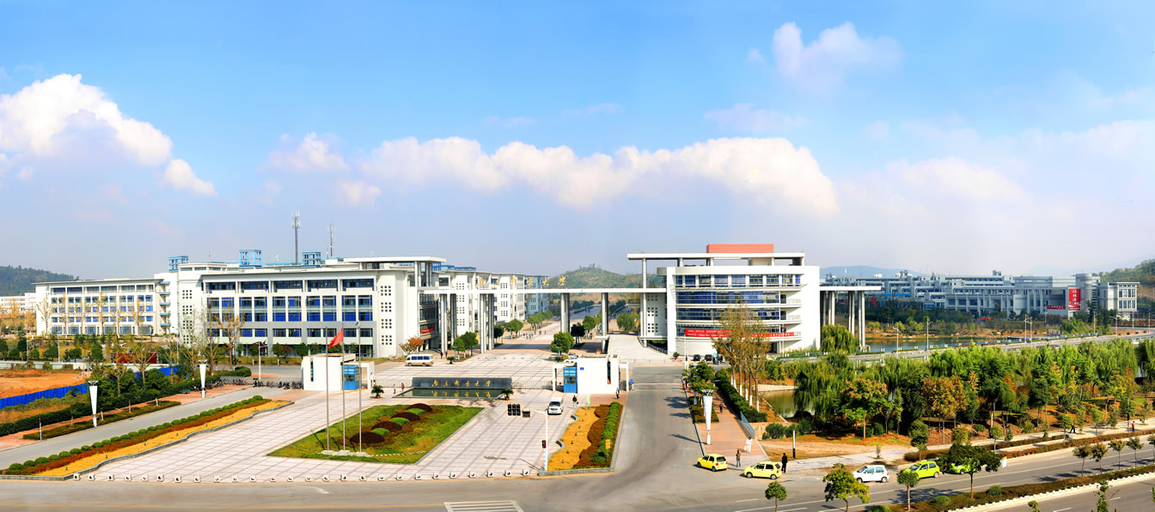

Slide 45
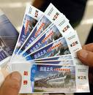
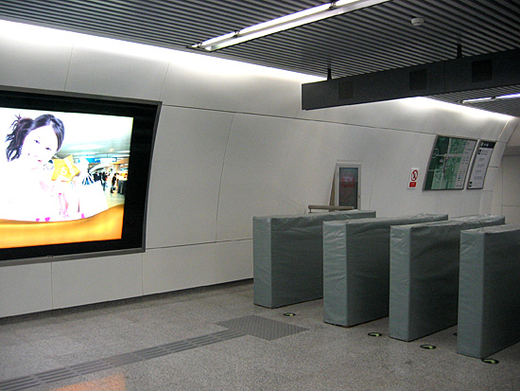
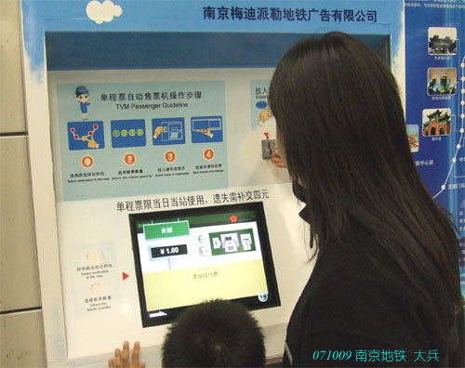
地铁公司设备的改进
检票、购票自动化

Slide 46
二、设备的选择和评价 200
1. 设备的选择
设备的选择是设备管理的首要环节
合理地选择设备
  可满足生产经营的需要
  能降低设备的投资和维持费用
  发挥设备的投资效益

Slide 47
在设备选择上应考虑以下因素
设备的生产效率
设备的可靠程度
能源和原材料的消耗
生产安全性和环境保护性
设备的维修性
设备的使用寿命
设备的成套性
设备的灵活性
设备投资费用

Slide 48
2.设备的经济评价
(1) 投资回收期法
投资回收期法是根据设备的投资回收年限对设备进行经济评价的方法。计算公式为
  设备投资回收期
  =设备投资额/采用新设备年节约额

Slide 49
(2)费用换算法
设备在购置和使用中的费用包括
  最初支付一次性投资费
  每年支付的维持费
根据换算的方法不同分为
  年经费法
  现值法

Slide 50
A、年经费法
年经费法是将设备最初一次性投资费，依据寿命周期按复利利率进行计算，换算成相当于每年费用支出，再与每年设备维持费相加，求得不同设备的年总费用，从而比较选择设备，即
年经费总额=投资费用换算的年经费+年维持费用
投资费用换算的年经费=投资额×资本回收系数

Slide 51
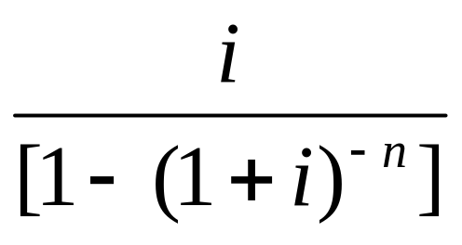
资本回收系数是指设备一次投入（包括利息）每年回收的百分比。
资本回收系数=
式中，i为年利率；n为设备寿命周期。

Slide 52
练习
某企业投资购买某设备有两个可比方案，
  方案Ⅰ：投资20万元，年费用5万元
  方案Ⅱ：投资40万元，年费用3万元
两方案的服务年限均为8年，i=5%，试用年经费法比较两个方案的优劣。（0.15472）

Slide 53
B、现值法
现值法是将设备每年维持费通过现值系数换算成相当于最初一次投资费时的数额，再与最初一次投资费用相加，求出设备寿命周期内全部支出的现值，进行比较，其计算公式为
  全部支出现值 = 投资费 + 每年维持费的现值
  每年维持费现值 = 每年维持费×年金现值系数

Slide 54
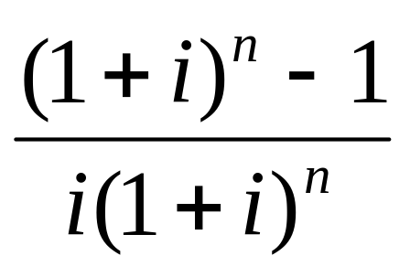
现值系数是指设备寿命周期内维持费的现值总计与年维持费之比，可按下式计算：
现值系数=

Slide 55
三、设备的使用和维修202
1.设备的磨损和故障规律
  设备的磨损
  设备的故障

Slide 56
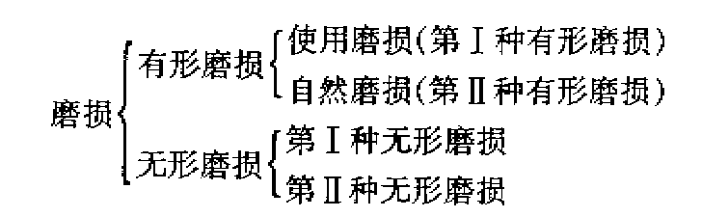
（1）设备的磨损 203
磨损可分为两种形式、四个类型

Slide 57
①有形磨损
有形磨损是指对设备实体的一种磨损。
  第I种：使用磨损
  第Ⅱ种：自然磨损
两种后果
  技术后果：导致设备的使用价值降低，甚至完全失去使用价值；
  经济后果：设备的原始价值逐步下降。

Slide 58
②无形磨损
无形磨损分两种：
  第Ⅰ种：由于劳动生产率的提高，或设备制造技术的进步，生产同样设备所需社会必要劳动量减少；使原有设备价值相应贬值。
  第Ⅱ种：由于新技术的发明和应用，出现了性能更好、效率更高的设备，使原有设备提前淘汰。

Slide 59
③综合磨损及其补偿
综合磨损是指在有效使用期内发生的有形和无形磨损的总和。
磨损可以在价值和实体形态上得到补偿。
  从价值形态上，有形和无形磨损都引起原始价值的降低，这是共同的。
  从实体形态上，有形磨损影响使用功能，而无形磨损则不然。因此，补偿方式也就不同。

Slide 60
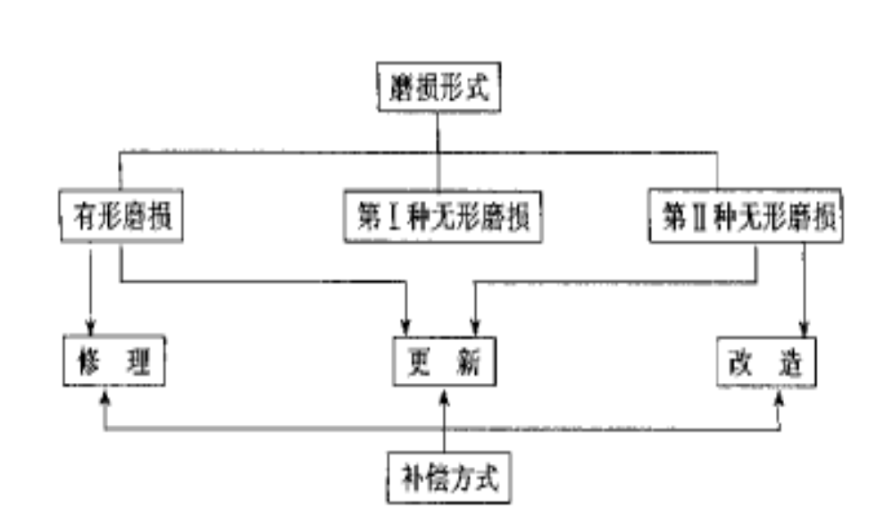
设备磨损及补偿方式 203

Slide 61
（2）设备故障
设备故障分为突发故障和劣化故障。其中劣化故障的发生有一定的规律性。
设备故障规律可划分成初期故障期、偶发故障期和磨损故障期（如图7—9）。
这个图像一个澡盆一样，因而也称“澡盆曲线”。

Slide 62

设备故障规律
故
障
率
初期故障期
偶发故障期
磨损故障期
时间

Slide 63
2.设备的维护
设备维护也称保养。设备在使用中，由于物质运动产生技术状况不断变化，以及不可避免的非正常现象，为防患于未然，把事故消灭在发生之前，必须采取维护措施。
设备维护一般分为三种类型：
  例行保养
  一级保养
  二级保养

Slide 64
四、设备的更新
1.含义
设备更新是指以比较经济、完善、先进的设备代替物质上不能使用或经济上不宜继续使用的设备。
设备更新的原因及方式 205

Slide 65
2、设备的寿命 206
自然寿命
技术寿命
经济寿命

Slide 66
固定资产折旧年限表
折旧最低年限：
  房屋、建筑物，为20年；
  飞机、火车、轮船、机器、机械和其他生产设备，为10年；
  与生产经营活动有关的器具、工具、家具等，为5年；
  飞机、火车、轮船以外的运输工具，为4年；
  电子设备，为3年。

Slide 67
3、设备更新的经济分析
面值法是通过对设备逐年使用情况卿每年提取的折旧费、维持费）统计分析、计算，得出设备哪一年的平均费用最低则为设备的最佳更新周期。
P206：例7-7

Slide 68
THE END

